Slide 1
Modelagem de Dados Apresentação do Plano de Ensino e conceitos iniciais
Professor Edson Martin Feitosa

Slide 2
Conteúdo Programático
1. Modelagem conceitual.
1.1. Níveis de abstração em sistemas
1.2. Abordagem Entidade / Relacionamento
2. Modelo Relacional.
2.1. Histórico e conceitos básicos
2.2. Projeto lógico de bancos de dados relacionais
2.3. Linguagens de consulta: álgebra relacional, cálculo relacional, SQL
3. Modelo Orientado a Objetos.
3.1. Histórico, conceitos básicos e terminologia
3.2. Elementos de projeto de bancos de dados orientados a objeto
4. Modelo Objeto-Relacional.
4.1. Vantagens e desvantagens dos modelos relacional e orientado a objetos em bancos de dados
4.2. Aspectos da implementação objeto-relacional
5. Processamento de consultas.
5.1. Arquitetura de referência de um SGBD
5.2. Elementos de otimização e processamento de consultas

Slide 3
Conteúdo Programático
6. Recuperação de falhas.
6.1. Caracterização do problema
6.2. Estratégias de recuperação automática de falhas
6.3. Outras estratégias de recuperação de falhas
7. Controle de concorrência.
7.1. Caracterização do problema
7.2. Protocolos baseados em bloqueio
7.3. Outras abordagens para o controle de concorrência
7.4. Tratamento de deadlocks
8. Bancos de dados distribuídos.
8.1. Conceitos e terminologia básica
8.2. Estratégias para construção de bancos de dados distribuídos
8.3. Aspectos do gerenciamento de transações em bancos de dados distribuídos

Slide 4
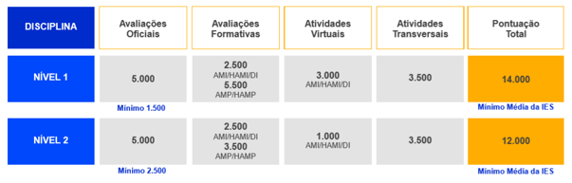
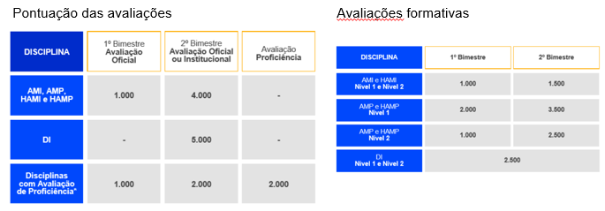
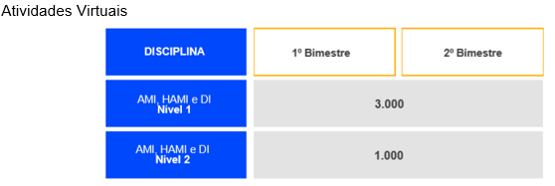
Instrumentos de Avaliação (HAMI nível 1)

Slide 5
Referências Bibliográficas
SILBERSCHATZ, Abraham; KORTH, Henry F.; SUDARSHAN, S.. Sistema de Banco de Dados.
BATTISTI, Júlio. SQL Server 2005 administração & desenvolvimento: curso completo. Rio de Janeiro: Axcel Books do Brasil, 2005. 990 p. ISBN 8573232498

Slide 6
Evolução dos sistemas de computação
Abordagem Tradicional
Abordagem de sistemas integrados
Abordagem de banco de dados

Slide 7
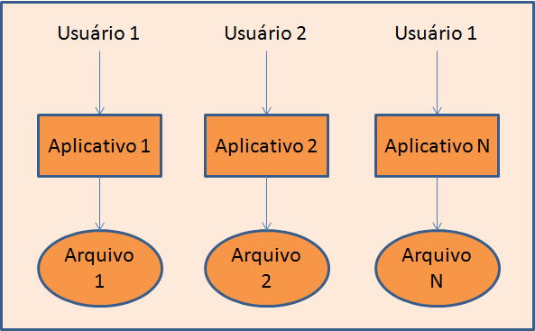
Abordagem Tradicional
Um usuário utiliza um aplicativo, o qual, por sua vez usa um arquivo de dados
que muitas vezes não é acessado por outro usuário.

Slide 8
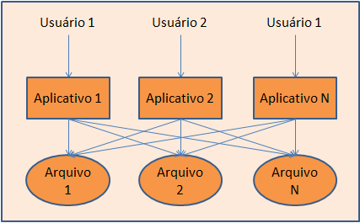
Abordagem de Sistemas Integrados
Sistemas ficaram integrados, pois utilizavam o mesmo arquivo de dados.

Slide 9
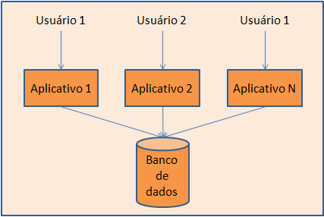
Abordagem de Banco de Dados

Slide 10
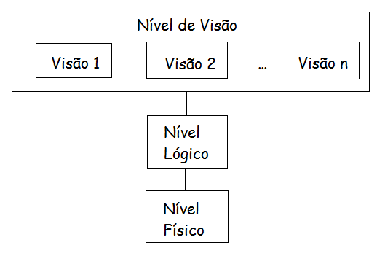
Níveis de Abstração de Dados

Slide 11
Modelo de Dados
Uma Coleção de ferramentas conceituais que descrevem dados, relação de dados, semântica de dados e restrições de consistência.
É uma maneira de descrever o projeto de banco de dados no nível físico, lógico e de visão.
Pode ser classificados nas categorias:
Modelo Relacional
Modelo Entidade-Relacionamento
Modelo de dados baseados em objetos
Modelo de dados semi-estruturados
Historicamente os modelos de dados Hierárquico e de Rede precedem o modelo relacional.

Slide 12
SGBD: Conceitos principais, objetivos e vantagens
É uma coleção de dados inter-relacionados e um conjunto de programas para acessar esses dados. A coleção de dados normalmente conhecida como banco de dados, contém informações relevantes para a empresa.
O principal objetivo de um SGBD é proporcionar uma forma de armazenar e recuperar informações de um banco de dados de maneira conveniente e eficiente. A gestão dos dados envolve tanto a definição de estruturas para armazenamento de informações quanto os mecanismos que prevêem a manipulação da informação. Além disso, o SGBD deve garantir a segurança da informações armazenadas, apesar das falhas do sistema ou das tentativas de acesso não autorizado. Se os dados são compartilhados entre vários usuários, o sistema deve evitar possíveis resultados anômalos.

Slide 13
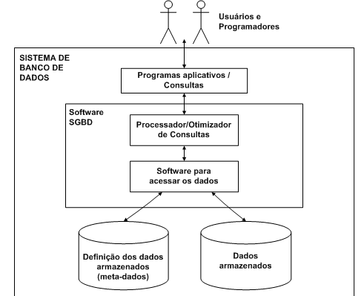
SGBD: Conceitos principais, objetivos e vantagens

Slide 14
Instância e esquema de banco de dados
Instância: A coleção das informações armazenadas no banco de dados em determinado momento.
Esquema: O projeto geral do banco de dados.
Os esquemas raramente – ou nunca – são modificados.

Slide 15
Particionamento do esquema segundo os níveis de abstração
Nível Conceitual
Nível Lógico
Nível Físico
Realidade
Banco de dados

Slide 16
Professor Edson Martin Feitosa
E-mail: edson.feitosa@anhanguera.com

